Slide 1
Bezpečné země původu
Karolina Michková

Slide 2
Bezpečné země původu – letem světem
Žadatel o mezinárodní ochranu z jedné z těchto zemí má těžší procesní postavení, neboť musí vyvrátit domněnku bezpečnosti ve vztahu ke své osobě.
Odbor azylové a migrační politiky (OAMP) jako rozhodující správní orgán nemusí obstarávat ke každé žádosti aktuální informace o zemi původu, které mají relevanci s ohledem na azylový příběh konkrétního žadatele.
K otázce, zda dotyčná země splňuje podmínky pro její označení za bezpečnou zemi původu, obecně postačí, pokud OAMP jako podklad pro vydání rozhodnutí využije zprávu zabývající se hodnocením této země jako bezpečné země původu.
Rizika ve vztahu k č. 3 Úmluvy (non-refoulement)

Slide 3
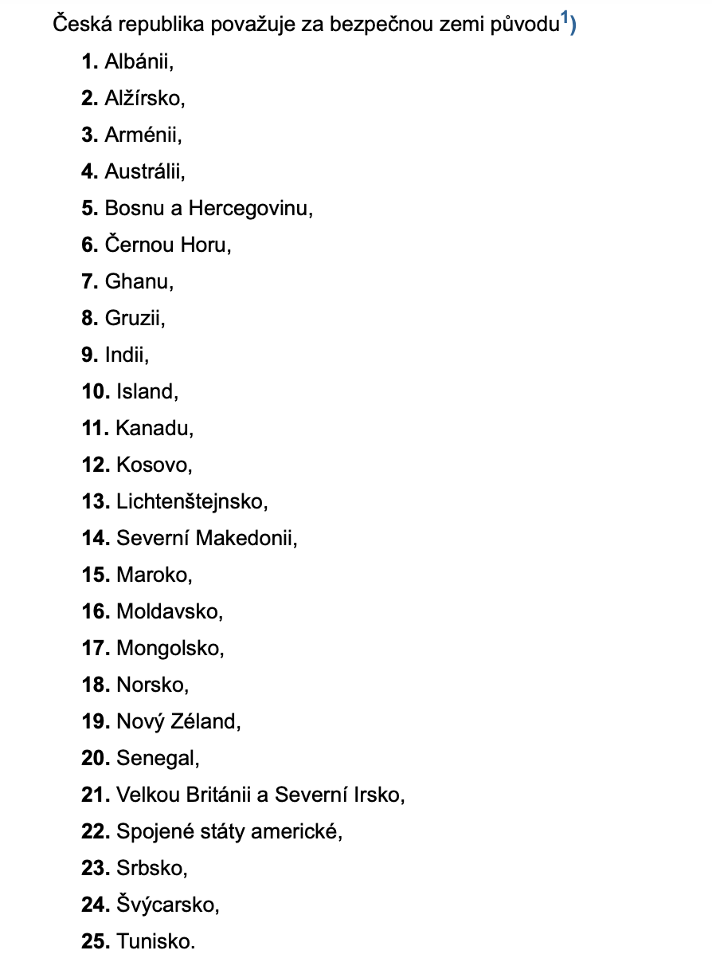
Právní úprava
Směrnice Evropského parlamentu a Rady 2013/32/EU ze dne 26. června 2013 o společných řízeních pro přiznávání a odnímání statusu mezinárodní ochrany (přepracované znění) - “Procedurální směrnice“
Čl. 31 odst. 8 písm. b) – zrychlené řízení
Čl. 36 – domněnka bezpečnosti
Čl. 37 – vnitrostátní seznam BZP, pravidelný přezkum, zdroje informací
Příloha I – kritéria pro označení země jako BZP
Zákon č. 325/1999 Sb., o azylu („zákon o azylu“)
§ 2 odst. 1 písm. k) – kritéria pro označení BZP
§ 16 odst. 2 – zamítnutí žádosti pro zjevnou nedůvodnost při nevyvrácení domněnky bezpečnosti
§ 16 odst. 4 – neposouzení důvodů pro udělení mezinárodní ochrany
§ 86 odst. 4 – seznam BZP a jeho přezkum
Vyhláška č. 328/2015 Sb. – seznam BZP

Slide 4
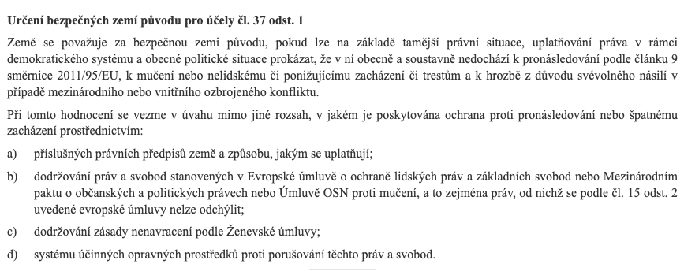
Kritéria BZP Procedurální směrnice vs Zákon o azylu
Všechna kritéria uvedená v § 2 písm. k) zákona o azylu je nutné vykládat eurokonformně – ta, která v zákoně o azylu chybí, je nutné zohlednit na základě přímého účinku včas netransponované Procedurální směrnice.

Slide 5
Nařízení o zavedení společného řízení o mezinárodní ochraně v Unii a o zrušení směrnice 2013/32/EU !
Účinnost od roku 2026
Bezpečné země původu jsou upraveny zejména v čl. 61 – 63
Největší změny
Vedle národních seznamů bezpečných zemí původu bude i celounijní seznam bezpečných zemí původu
Možnost označit země za bezpečné s teritoriálními výjimkami (např. Moldavsko s výjimkou Podněstří) a personálními výjimkami (např. země je obecně bezpečná, ale ne pro LGGBT+ osoby)

Slide 6
Kde hledat judikaturu?
Databáze Nejvyššího správního soudu
Jak rozhodnutí NSS, tak i všech správních úseků krajských soudů
Nejjistější cesta je skrze kritérium „hledání v textu“
https://vyhledavac.nssoud.cz/Home/Index?formular=4
Zahraniční judikatura
Evropská azylová agentura EUAA: https://caselaw.euaa.europa.eu/Pages/search.aspx

Slide 7
Soudní přezkum - vyvrácení domněnky bezpečnosti
Domněnku bezpečnosti žadatel vyvrátí, pokud uvede natolik ucelená, přesvědčivá a relevantní fakta, ze kterých bude možné usuzovat hrozbu pronásledování nebo vážné újmy
Žadatel by měl tvrdit a v rámci svých možností prokázat, že u něj existují důvody, které mohou být potenciálně relevantní pro udělení azylu nebo doplňkové ochrany, tj. důvody, které by bylo možné považovat za pronásledování nebo vážnou újmu a při splnění dalších podmínek by mohly vést k udělení některé z forem mezinárodní ochrany

Slide 8
Soudní přezkum - vyvrácení domněnky bezpečnosti
Aktivní člen politické opozice v Gruzii, který veřejně kritizoval vládu v televizi a na sociálních sítích. Žadateli bylo vážně vyhrožováno a stal se obětí fyzických útoků. Příbuzní žadatelova protikandidáta zničili jeho obchod, což zachytily kamery. Žadatel předložil fotografie z kamerových záznamů zachycující útok na jeho obchod, jakož i potvrzení o své kandidatuře do Parlamentu.
Četné stížnosti na policii bez zjevných následků.

Slide 9
Soudní přezkum - vyvrácení domněnky bezpečnosti
Žalovaný doložené důkazy nijak nehodnotil a nevysvětil, proč žalobce i přes jejich doložení domněnku bezpečnosti nevyvrátil. Jediná věcná argumentace žalovaného se týká toho, že žalobce podle žalovaného nevyčerpal všechny dostupné prostředky ochrany.
Žalobce nebyl zcela pasivní. Nerezignoval na snahu vyhledat ochranu nejprve v zemi původu. Opakovaně se obracel na policii. Ta mu však ochranu neposkytla. Podání trestního oznámení naopak vedlo k dalším problémům a k výhružkám ve vztahu k synovi žalobce.
Žalobce v rámci řízení na základě vlastních zkušeností zpochybnil dostupnost ochrany státu v jeho konkrétním případě. Jeho tvrzení považuje krajský soud pro účely vyvrácení domněnky dostupnosti ochrany v bezpečné zemi původu za dostatečná. Bylo tedy na místě, aby žalovaný blíže zkoumal, zda v případě žalobce existuje ochota a schopnost příslušných státních orgánů poskytnout žalobci patřičnou ochranu.
S ohledem na důvody podání žádosti o mezinárodní ochranu a s přihlédnutím k důkazům, které žalobce v řízení doložil, měl žalovaný jeho žádost posoudit ve standardním řízení ve vztahu ke všem formám mezinárodní ochrany.

Slide 10
Přezkum oprávněnosti zařazení země na seznam BZP
Dva “pilotní“ rozsudky: 41 Az 58/2020, 10 Azs 161/2021
Před samotným individuálním posouzením, zda žadatel vyvrátil domněnku bezpečnosti, mají soudy přistoupit k posouzení oprávněnosti zařazení země na seznam bezpečných zemí původu.
Aktuálnost zprávy – dodržení ročního přezkumu
Použité zdroje – č. 37 odst. 3 Procedurální směrnice – Hodnocení, zda je země v souladu s tímto článkem bezpečnou zemí původu, se zakládá na řadě zdrojů informací, zejména informací z jiných členských států, od Evropského podpůrného úřadu pro otázky azylu, Úřadu vysokého komisaře OSN pro uprchlíky, Rady Evropy a jiných významných mezinárodních organizací.
Obsah zprávy – dodržení kritérií pro BZP podle § 2 odst. 1 písm. k) zákona o azylu a Přílohy I Procedurální směrnice

Slide 11
41 Az 58/2020
V Indii nelze vyloučit pronásledování. Dochází tam k mučení ze strany bezpečnostních složek a policie, což odporuje jak § 2 odst. 1 písm. k) bod 1 zákona o azylu, tak Příloze I procedurální směrnice.
V Indii dochází k porušování lidských práv, což neodpovídá § 2 odst. 1 písm. k) bod 3 zákona o azylu a písm. b) Přílohy I procedurální směrnice.
Indický právní řád neobsahuje termín „uprchlík“ či zákaz nenavracení. Dochází k navrácení do zemí, kde uprchlíkům hrozí nebezpečí, což odporuje písm. c) Přílohy I procedurální směrnice.
Co se týče požadavku na systém účinných opravných prostředků [§ 2 odst. 1 písm. k) bod 3 věta druhá zákona o azylu a písm. d) Přílohy I procedurální směrnice], ze shromážděných zpráv nelze posoudit, nakolik tento systém v Indii funguje.

Slide 12
C-406/22 CV proti Ministerstvu vnitra České republiky, Odboru azylové a migrační politiky
Pokud země na seznamu bezpečných zemí původu využije právo na odstoupení od závazků stanovených v Evropské úmluvě o ochraně lidských práv a základních svobod, musí příslušné orgány členského státu, který provedl označení BZP, posoudit, zda podmínky uplatnění tohoto práva mohou toto označení zpochybnit.
Podle Procedurální směrnice nelze označit zemi za BZP s teritoriálními výjimkami.
Je-li k soudu podán opravný prostředek proti rozhodnutí o zamítnutí žádosti o udělení mezinárodní ochrany, musí soud z vlastní iniciativy zvednout nezákonnost označení země za BZP.

Slide 13
Dotazy? Připomínky?
Další případné dotazy či podněty můžete směřovat na e-mailovou adresu:
458874@mail.muni.cz
Děkuji za pozornost!

